Slide 1
اداره کل آموزش و پرورش استان کرمانشاه راهنمای شرکت در آزمون های مشاوره ای ویژه دانش آموزان پایه نهم
اداره مشاوره تربیتی - تحصیلی

Slide 2
ورود به سامانه همگام به آدرس www.hamgam.medu.ir

Slide 3
وارد کردن کدملی درقسمت نام کاربری و رمز ورود در قسمت مربوطه

Slide 4
انتخاب گزینه ((آزمون های مشاوره ای)) از بخش ((مدیریت داشبورد اصلی))

Slide 5
کلیک برگزینه ((شرکت در آزمون))

Slide 6
کلیک بر روی شکل مشخص شده در تصویر ((کتابچه))

Slide 7
کلیک بر علامت سئوال ((؟)) برای شروع هر کدام از آزمون های رغبت سنج یا توانایی

Slide 8
کلیک بر گزینه ذخیره پاسخ ها قبل از بازگشت

Slide 9
پس از اتمام آزمون ها و کلیک بر دکمه بازگشت کلیک بر روی تیک

Slide 10
تکمیل فرم اولویت ویژه دانش آموزان پایه نهم

Slide 11
بازگشت به داشبورد اصلی و انتخاب گزینه ((هدایت تحصیلی))

Slide 12
کلیک برگزینه (( تکمیل فرم اولویت ))

Slide 13
کلیک بر شکل به منظور ورود به فرم اولویت

Slide 14
کلیک بر شکل ((کتابچه ))

Slide 15
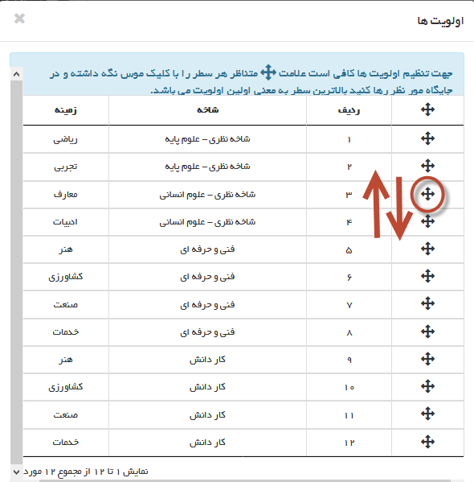
کلیک بر شکل و کشیدن آن به مکان دلخواه ( بالا و پایین) به منظور تعیین اولویت

Slide 16
کلیک بر ذخیره چیدمان در انتهای صفحه

